Slide 1
第 2 章 应力理论

Slide 2
参考教材
《弹性理论》（第3版），S.P.Timoshenko J.N. Goodier 主编，清华大学出版社，2007
《弹性理论基础》，陆明万，清华大学出版社
《弹性力学》 （第3版），吴家龙，高等教育出版社，同济大学

Slide 3
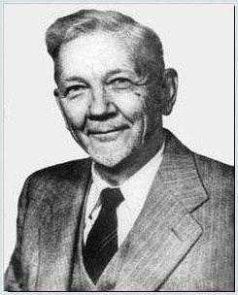
S.P.Timoshenko
Beams on elastic foundation
Timoshenko beam theory
Mechanics of plates and shells
Elastic vibration

Slide 4
弹性力学、材料力学、结构力学三者关系
The Relation of the Three Mechanics
分析各种结构物或其杆件在弹性阶段(Elastic Stage)的应力和位移，校验它们是否具有所需的强度、刚度、稳定性，并寻求或改进它们的计算方法
共同点
common ground

Slide 5
Difference 1
研究杆件（如梁、柱和轴）的拉压、弯曲、剪切、扭转和组合变形等问题。
材料力学
Material Mechanics
研究对象区别
在材料力学基础上研究杆系结构（如 桁架、刚架等）。
结构力学
Structural Mechanics
研究各种形状的弹性体，如杆件、平面体、空间体、板壳、薄壁结构等问题。
弹性力学
Elasticity Mechanics

Slide 6
Difference 2
除了基本假设之外，为了简化数学推导，还有附加假设，结论有一定近似。如:平面截面假设及横力弯曲情况下，梁横截面上剪应力的分布假设。
材料力学
基本假设区别
Material Mechanics
结构力学
与材料力学基本相同
Structural Mechanics
常只作基本假设，在此基础上运用数学理论通过演绎与推理求解力学模型，其分析更为精确。
弹性力学
Elasticity Mechanics

Slide 7
[例1] 满载均荷简支梁 Example 1:The Simply Supported Beam under Simply Supported Beam
公式成立的条件

Slide 8
弹性力学的结果可以检验材料力学结果是否合理。

Slide 9
材料力学计算简单而结果往往是近似的，但不少情况下精度可以满足工程要求的
[例2] 徐变截面杆的分析 Example 2: Analysis of the bar with creep section
o
?
P
P
x

Slide 10
Difference 3
取分离体(isolated body)方面
一般截取部分杆段研究
材料力学
得到力的平衡方程
Equilibrium Equation
Material Mechanics
一般截取微单元体研究
弹性力学
得到偏微分方程
Elasticity Mechanics
Partial Differential Equations

Slide 11
Difference 4
数学计算(Numerical Computation)方面
从微分单元体入手，严格考虑静力学、几何学、物理学三个方面的条件，边界上严格考虑受力和约束条件，三维数学问题，求解偏微分方程边值问题。
弹性力学
Elasticity
Mechanics
也考虑上述条件，但不是十分严格。常采用近似的假设如平面截面假设来简化问题，基本上是一维数学问题，基本方程是常微分方程。
材料力学
Material
Mechanics

Slide 12
§1.2 弹性力学的研究方法 Study Method of the Elasticity Mechanics
解析法(Analytical Method )
数值法(Numerical Method)
实验法(Experimental Method )

Slide 13
解析法
弹性力学问题
偏微分方程的边值问题
偏微分方程
常微分方程
分离变量法
级数解法
复变函数法
积分变换法
封闭的精确解

Slide 14
有限差分法
有限体积法
工程上的实际问题能真正获得解析解的情况实属少数
有限单元法
数值法
边界单元法
无单元法
DDA法
流形元法

Slide 15
应力理论
外力、内力与应力
柯西公式
应力转换公式
主应力与应力不变量
最大剪应力，八面体剪应力
平衡微分方程

Slide 16
内力和外力
外力：
物体承受外因而导致变形，外因可以是热力作用、化学力作用、电磁力作用和机械力作用；另一方面从量纲分类，外力主要为体积力和表面积力。我们讨论的外力是属于机械力中的体力和面力的范围

Slide 17
外力
1.外部体力：作用在物体单位体积（质量）
上的力,如重力（或惯性力）
x₃
ΔF
量纲：力/（长度）³。
求 V 中任意点P上承受体力
采用极限方法：
P
ΔV
x₂
x₁

Slide 18
其中 为沿三个坐标轴分量。
2.外部面力：作用在物体外部表面力
如静水压力、土压力等。量纲：力/（长度）²。
求物体表面上任意一点P上受面力仍采用极限方法：
x₃
ΔF
P
ΔS
x₂
x₁
其中 为沿三个坐标轴分量。

Slide 19
外力、内力
内 力
物体内部各个部分之间将产生相互作用，这种物体一部分与相邻部分之间的作用力，称为内力。
内力也是分布力，它起着平衡外力和传递外力的作用，是变形体力学研究的重要对象之一。应力的概念正是为了精确描述内力而引进的。

Slide 20
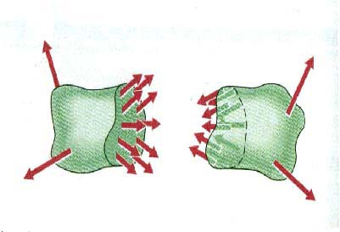
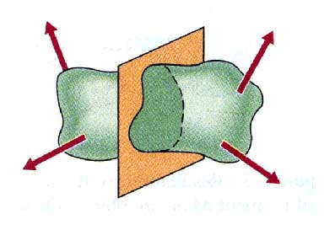
内力、截面法
什么是内力：构件在外力作用下发生变形。构件内部相邻两部分之间由此产生的相互作用力称为内力。 内力分析是材料力学的基础。为了分析构件的内力，常常采用截面法。
F₁
F₃
F₁
F₃
F₂
F_{n}
F₂
F_{n}
假想截面
分布内力
截面法三个基本步骤：
截开、替代、平衡

Slide 21
F₁
内力、截面法和应力
F₁
F₃
F₂
F_{n}
F₂
应力--内力分布集度（或单位截面上的内力）
定义微面积ΔA上的平均应力、当ΔA→0时，取极限求得M点处的应力为：
垂直于截面的应力称为正应力
p
τ
σ
M
位于截面内的应力称为切应力

Slide 22
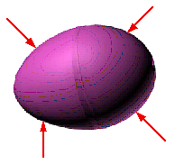
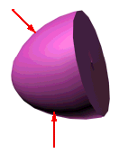
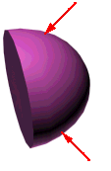
应力
一点应力的概念
P点的内力面分布集度
----P点的应力
(2) 应力矢量
的极限方向
ΔF
n
(法线)
由外力引起的在 P点的某一面上内力分布集度
P
ΔS
应力的法向分量
—— 正应力
应力分量
应力的切向分量
—— 剪应力
单位:
与面力相同
MPa (兆帕)
应力关于坐标连续分布的

Slide 23
应力矢量T(n)的下标n表示微分面的外法线方向，它用于反映应力作用面的方向。
式中n和s分别为微分面的单位法向量和单位切向量
T为应力矢量T(n)的大小，称为总应力
分别为应力矢量T(n)沿三个坐标方向的分量

Slide 24
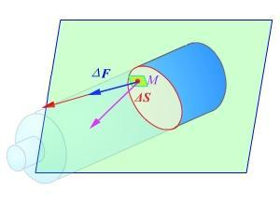
外力、内力与应力
应 力
应力矢量：
若取 为变形前面元的初始面积，则上式给出工程应力，亦称名义应力，常用于小变形情况。
对于大变形问题，应取 为变形后面元的实际面积，称真实应力，简称真应力, 也称柯西应力。
Chapter 3.1

Slide 25
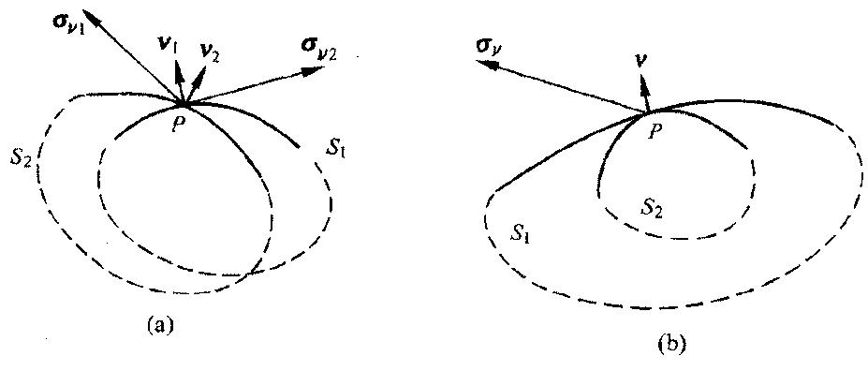
应力矢量的大小和方向不仅和 M 点的位置有关，而且和面元法线方向 ν 有关。
Chapter 3.1

Slide 26
作用在同一点不同法向面元上的应力矢量各不相同，反之，不同曲面上的面元，只要通过同一点且法线方向相同，则应力矢量也相同。

Slide 27
应力矢量和 面力矢量的数学定义和物理量纲都相同。
区别在于：应力是作用在物体内界面上的未知内力，而面力是作用在物体外表面的已知外力。当内截面无限趋近于外表面时，应力也趋近于外加面力之值。
Chapter 3.1

Slide 28
一点的应力状态---应力张量
正六面体微元: 外法线与坐标轴同向的三个面称为正面，记为dS_{i}，它们的单位法向矢量为ν_{i}＝e_{i}， e_{i}是沿坐标轴的单位矢量；另三个外法线与坐标轴反向的面元称为负面。

Slide 29
一点的应力状态---应力张量
应力分量的正负号规定
Chapter 3.1

Slide 30
x₃
σ₃₃
σ₃₂
σ₃₁
σ₂₃
σ₁₃
σ₂₂
e₂
σ₁₂
σ₁₁
σ₂₁
e₁
x₂
e₃
x₁

Slide 31

把作用在正面dS_{i}上的应力矢量沿坐标轴正向分解得：
即：
x₃
σ₃₃
σ₃₂
$$σ_{\left(2\right)}$$
σ₃₁
σ₂₃
σ₁₃
σ₂₂
e₂
σ₁₂
σ₁₁
σ₂₁
共出现九个应力分量：
e₁
x₂
e₃
x₁

Slide 32
一点的应力状态---应力张量
第一指标i表示面元的法线方向，称面元指标；第二指标j表示应力的分解方向，称方向指标。
当i＝j时，应力分量垂直于面元，称为正应力。当i≠j 时，应力分量作用在面元平面内，称为剪应力。

Slide 33
一点的应力状态---应力张量
x₃
σ₃₃
σ₃₂
σ₃₁
σ₂₃
σ₁₃
σ₂₂
e₂
σ₁₂
σ₁₁
σ₂₁
e₁
x₂
e₃
x₁
方向规定：正面上与坐标轴同向或负面上与坐标轴反向为正。亦即 “受拉为正，受压为负”。

Slide 34
应力理论
外力、内力与应力
柯西公式
应力转换公式
主应力与应力不变量
最大剪应力，八面体剪应力
平衡微分方程

Slide 35
柯西公式
斜截面上的应力
四面体OABC，由三个负面和一个法向矢量为
的斜截面组成，其中
为ν方向的方向余弦。

Slide 36
柯西公式
斜截面上的应力
Chapter 3.2

Slide 37
柯西公式
ν
Chapter 3.2

Slide 38
柯西公式
的面积为dS, 则三个负面的面积分别为
斜截面的面元矢量为：
Chapter 3.2

Slide 39
柯西公式
四面体的体积为：
dh为顶点 O 到斜面的垂直距离
ν

Slide 40
柯西公式
四面体上作用力的平衡条件是：
第五项是体力的合力，由于dh是小量，故体力项可以略去。可得：

Slide 41

柯西公式
x₃
σ₃₃
σ₃₂
根据商判则，知 必是一个二阶张量，于是定义应力张量
σ₃₁
σ₂₃
$$σ_{\left(2\right)}$$
σ₁₃
σ₂₂
e₂
σ₁₂
σ₁₁
σ₂₁
e₁
x₂
e₃
x₁

Slide 42
柯西公式
这就是著名的柯西公式，又称斜面应力公式。

Slide 43
柯西公式
把斜面应力沿坐标轴方向分解：
则柯西公式的分量表达式为
即

Slide 44
柯西公式
柯西公式应用－计算斜截面上的应力
斜面上应力的大小

Slide 45
柯西公式
柯西公式应用－计算斜截面上的应力
斜面上应力的方向
即

Slide 46
柯西公式
柯西公式应用－计算斜截面上的应力
斜面正应力
斜面剪应力

Slide 47
任意倾斜面上的正应力σ、全应力S、剪应力τ 表示方法
例题1: 设物体内某点的应力状态由如下应力分量确定，即σ_{x}=0，
τ_{xy}=1，τ_{xz} =2，σ_{y} =2，τ_{yz}=0，σ_{z}=1，试求通过点作
用在其方向余弦为 的斜面上的正应力、剪应力和全应力。
解： 由前面公式，得斜面上全应力的各分量为

Slide 48
任意倾斜面上的正应力σ、全应力S、剪应力τ 表示方法
例题1:
所以， 全应力:
正应力:
剪应力:

Slide 49
柯西公式应用－给定应力边界条件
若斜面是物体的边界面，则柯西公式可用作未知应力场的力边界条件：
其中p_{j}是面力p沿坐标轴方向的分量，通常记为
柯西公式
写成指标符号
Chapter 3.2

Slide 50
例题: 已知某点的应力张量（MPa）
试求法线方向余弦为（1/2、1/2、1/√2）斜面上的总应力、正应力和剪应力。
解

Slide 51
MPa
总应力
MPa

Slide 52
正应力
MPa
剪应力
MPa

Slide 53
例题2
物体一点承受静水压力p，形成如下球形应力张量
试求过该点的任意斜截面上的应力。
解

Slide 54
总应力： t = p
正应力
剪应力（切应力）
球形应力状态下，任意斜截面上的剪应力（切应力）为零、正应力等于静水压力。

Slide 55
应力理论
外力、内力与应力
柯西公式
应力转换公式
主应力与应力不变量
最大剪应力，八面体剪应力
平衡微分方程

Slide 56
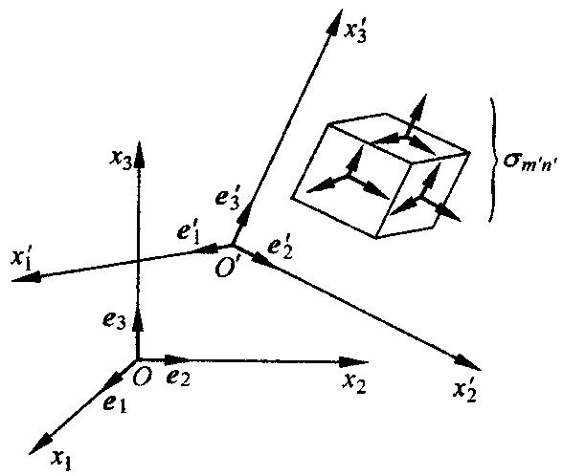
应力转换公式
应力分量转换公式
新、老两个笛卡尔坐标系 和
坐标间转换关系为：
Chapter 3.2

Slide 57
应力转换公式
考虑垂直于新轴 的正截面，其法向矢量即为 。
利用柯西公式，该截面上的应力为
Chapter 3.2
是新正截面上的应力 对老坐标轴 分解的结果。

Slide 58
将 对新坐标轴 分解可以得到新坐标系中的应力分量：
应力转换公式
上式就是应力分量转换公式，简称转轴公式。
Chapter 3.2

Slide 59
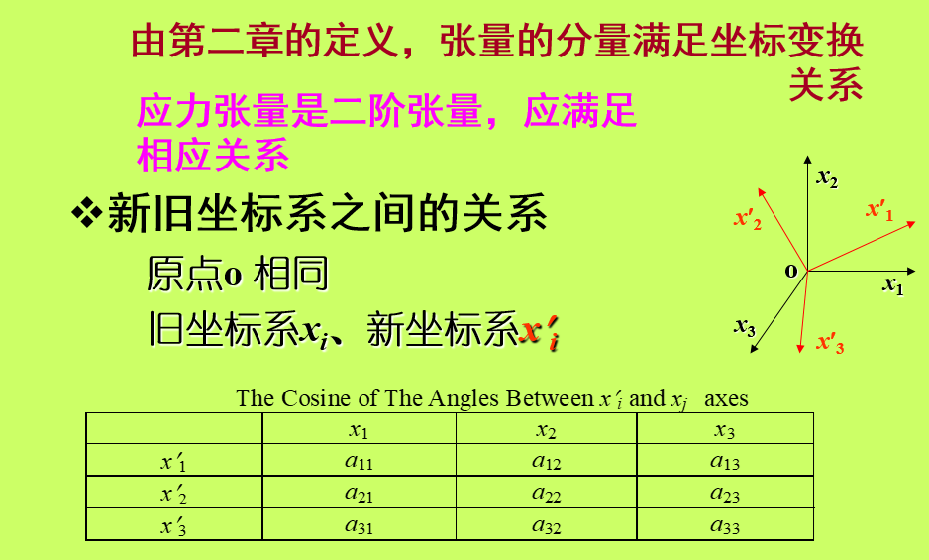

Slide 60
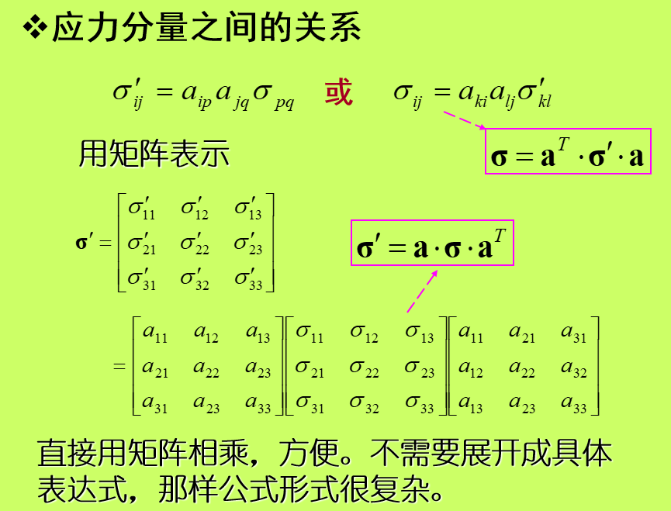

Slide 61
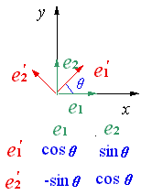
以平面应力状态为例，设新坐标系由原坐标系逆时针转动θ而成，新坐标轴的基矢e ₁' 、e₂' 对原基矢e₁ 、e₂ 的过渡矩阵为式
[l_{ij}]=l，
则坐标变换公式
[σ_{i'j'}]=l[σ_{ij}]l^{T}

Slide 62
其展开形式为

Slide 63
应力理论
外力、内力与应力
柯西公式
应力转换公式
主应力与应力不变量
最大剪应力，八面体剪应力
平衡微分方程
Chapter 3

Slide 64
主应力 & 应力不变量

Slide 65
主应力 & 应力不变量
概 念
切应力为零的微分面称为主微分平面，简称主平面。
主平面的法线称为应力主轴，或者称为应力主方向。
主平面上的正应力称为主应力。
Chapter 3.3

Slide 66
主应力 & 应力不变量
主应力和应力不变量
假设存在主平面BCD，其法线方向为n(l,m,n)，截面上的总应力 p_{n}＝σ ，亦即n方向截面上剪应力为零。
则截面上总应力p_{n}在坐标轴方向的分量可以表示为

Slide 67
主应力 & 应力不变量
对斜面BCD运用柯西公式，可得：
由剪应力互等定理可得：
Chapter 3.3

Slide 68
主应力 & 应力不变量
由(1)和(2)式得：

Slide 69
主应力 & 应力不变量
由于 ，所以要有非零解，则上述三个方程必须是线性相关的，亦即系数行列式为零：

Slide 70
主应力 & 应力不变量
展开行列式得到应力状态
的特征方程：
式中
Chapter 3.3

Slide 71
主应力 & 应力不变量
Chapter 3.3

Slide 72
主应力 & 应力不变量
求解应力状态的特征方程，可以得到三个实根：σ₁，σ₂，σ₃，即为该点的三个主应力。

Slide 73
主应力 & 应力不变量
若将一个根代入如下方程组：
可以顺次求出相应于σ₁，σ₂和σ₃的三个主方向：
Chapter 3.3

Slide 74
主应力 & 应力不变量
I₁、I₂和 I₃是三个与坐标选择无关的标量，称为应力张量的第一、第二和第三不变量。它们是相互独立的。
通常主应力按其代数值的大小排列，称为第一主应力σ₁、第二主应力σ₂和第三主应力σ₃ ，且
Chapter 3.3

Slide 75
主应力 & 应力不变量
主应力的性质
不变性
由于特征方程的三个系数是不变量，所以作为特征根的主应力及相应主方向都是不变量。
实数性
即特征方程的根永远是实数。
Chapter 3.3

Slide 76
任意斜截面上正应力的表达式
主应力 & 应力不变量
极值性
主应力σ₁和σ₃是一点正应力的最大值和最小值。
在主坐标系中，任意斜截面上正应力的表达式：
Chapter 3.3

Slide 77
主应力 & 应力不变量
正交性
特征方程无重根时，三个主应力必两两正交；
特征方程有一对重根时，在两个相同主应力的作用平面内呈现双向等拉(或等压)状态，可在面内任选两个相互正交的方向作为主方向；
特征方程出现三重根时，空间任意三个相互正交的方向都可作为主方向。
Chapter 3.3

Slide 78
主应力 & 应力不变量
主应力坐标系
在任意一点，都能找到一组三个相互正交的主方向，沿每点主方向的直线称为该点的主轴。
处处与主方向相切的曲线称为主应力迹线。
以主应力迹线为坐标曲线的坐标系称为主坐标系。
在主坐标系中，应力张量可以简化成对角型

Slide 79
主应力 & 应力不变量
主应力坐标系
在主坐标系中，主不变量表示为
Chapter 3.3

Slide 80
主应力 & 应力不变量
例：已知受力物体中某点的应力分量为（单位：MPa）
试求主应力分量及主方向余弦。
解：此点的应力状态张量的矩阵形式为：

Slide 81
主应力 & 应力不变量
首先，求出应力不变量为
于是，特征方程为

Slide 82
主应力 & 应力不变量
求解此特征方程，得三个主应力分别为

Slide 83
主应力 & 应力不变量
将三个主应力值依次分别代入上式中的任意两式，并利用关系式 ，联立求解即可得到三个主方向的方向余弦。例如为求σ₁的方向余弦，l₁、m₁、n₁，将σ₁＝214.6代入上式的前两式得

Slide 84
同样可得其余两组方向余弦为：
主应力：
主方向方向余弦：

Slide 85
主应力 & 应力不变量
应力偏量
将应力张量分解成球形张量和偏斜张量
其中球形应力张量：

Slide 86
主应力 & 应力不变量
应力偏量
Chapter 3.3

Slide 87
应力理论
外力、内力与应力
柯西公式
应力转换公式
主应力与应力不变量
最大剪应力，八面体剪应力
平衡微分方程
Chapter 3

Slide 88
最大剪应力&八面体剪应力
最大剪应力
Chapter 3.4

Slide 89
任意斜截面上正应力的表达式
最大剪应力
在主应力坐标系中：
约束条件：
Chapter 3.4

Slide 90
最大剪应力&八面体剪应力
引进拉格朗日乘子λ，求泛函 的极值。 相应极值条件为
于是，可得如下方程组
Chapter 3.4

Slide 91
最大剪应力&八面体剪应力
可解出三个法线方向 ，分别代入下式便可得到三个剪应力的极值，其中的最大者就是最大剪应力。
Chapter 3.4

Slide 92
最大剪应力&八面体剪应力
剪应力的三个极值：
O
方向：与对应的两个主应力夹角为 45 。
Chapter 3.4

Slide 93
最大剪应力&八面体剪应力
x₃
一、正八面体构成
正八面体的定义
每个卦限一个面 = 八面
每个面的法线与坐标轴等角
任意一个面上的法线方向余弦
x₁
x₂

Slide 94
二、正八面体上任意一个
面上的应力
坐标系
设坐标平面为主平面
应力张量如上所示
应力矢量的分量
坐标分量
x₃
x₁
x₂

Slide 95
八面体上总应力
八面体上正应力
该应力与材料的破坏无关！
= 平均应力
= 静水压力

Slide 96
八面体上剪应力
与塑性力学关系密切！
与屈服准则有关！
可解释第四强度理论！

Slide 97
应力理论
外力、内力与应力
柯西公式与应力转换公式
主应力与应力不变量
最大剪应力，八面体剪应力
平衡微分方程
Chapter 3

Slide 98
平衡微分方程
笛卡尔坐标系中的平衡微分方程
考虑物体中A(x,y,z)点，其应力状态用直角坐标表示如下(如图标注)
而临近一点B(x+dx,y+dy,z+dz)的应力状态也用直角坐标示出，根据应力为位置函数的概念，将应力在附近展开，保留一级微量连同应计入的增量可得：
Chapter 3.5

Slide 104
平衡微分方程
其中X,Y,Z表示单位体积力(与坐标轴同向为正)
B
A
O
图示正六面体代表通过A(x,y,z)及B(x+dx,y+dy,z+dz)两个点的一个微体，A,B点各有三个正交面。
Chapter 3.5

Slide 105
平衡微分方程
在前微面上
在右微面上
在上微面上

Slide 106
z
O
y
x

Slide 107
平衡微分方程
考虑微单元体的力的平衡条件，在x方向的合力为零。
O
Chapter 3.5

Slide 108
平衡微分方程
化简后得
此式即为x方向的平衡方程式

Slide 109
平衡微分方程
同理，得到 y 方向和 z 方向的平衡方程式分别为
Chapter 3.5

Slide 110
平衡微分方程
应力的平衡微分方程(简称平衡方程)如下：
用指标符号可缩写成
Chapter 3.5

Slide 111
平衡微分方程
对于弹性动力学问题，可把惯性力作为体力，于是由平衡方程导出运动微分方程
Chapter 3.5
其中，ρ为材料密度，u_{i}为位移分量，t为时间。

Slide 112
平衡微分方程
剪应力互等定理
如图所示微正六面体，对通过形心P且沿z轴方向的轴取矩，由力矩平衡条件得
化简
注：凡作用线通过P点或方向与z轴平行的应力和体力分量对该轴的力矩均为零。
Chapter 3.5

Slide 113
平衡微分方程
同理对沿x和y方向的形心轴取矩可得
于是导得
称为剪应力互等定理，或称应力张量的对称性。
Chapter 3.5

Slide 114
平衡微分方程
应力的平衡微分方程(简称平衡方程)如下：
用指标符号表示为：
用实体符号表示为：
Chapter 3.5

Slide 115
平衡微分方程
平衡微分方程另外一种推导方法

Slide 116
平衡微分方程
平衡微分方程另外一种推导方法
平衡条件：
Chapter 3.5
即：

Slide 117
例题 已知体积力为零，其应力分量为
其余应力分量为零。试求出系数c，并在0≤x≤l, -h/2≤y≤h/2的矩形板边上画出应力分布。
解
应力分量代入平衡方程

Slide 118
自动满足
应力分量的表达式为
板边应力分布
y
qlh/2
qh²/8
qh²/8
x
qlh/2

Slide 119

例题
图示矩形截面梁，在均布载荷作用下，由材料力学得到的应力分量为
试检查该公式是否满足平衡方程和边界条件，并导出σ_{y}的表达式。
o
x
y

Slide 120
解：
代入平衡方程
满足
o
x
y

Slide 121
边界条件
满足边界条件
o
x
y

Slide 122
应力理论
应力的定义
柯西公式
应力转换公式
主应力与应力不变量
最大剪应力，八面体剪应力
平衡微分方程

Slide 123
谢 谢！

